Slide 1
1. はじめに
内容
1.1 人工知能・機械学習・深層学習
  何が違うか、何ができるか
1.2 機械学習とは何か
  機械学習の全体像
1.3 機械学習の分類
  教師あり学習、教師なし学習、中間的学習

Slide 2
1.1 人工知能・機械学習・深層学習
人工知能
探索
機械学習
推論
SVM
深層学習
知識表現
勾配ブースティング
DBN
CNN
RNN
人工知能とは
  現在、人が行っている知的な判断を代わりに行う技術
    技術が普及すると人工知能とはみなされなくなる
    例）文字認識、顔検出
  探索・知識表現・推論・機械学習などを含む

Slide 3
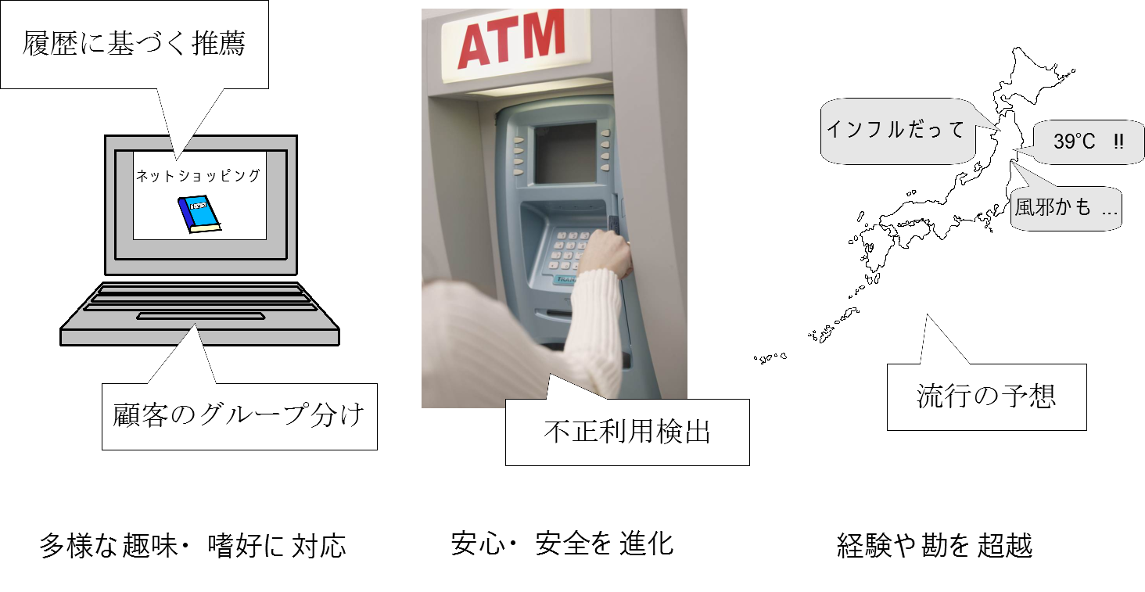
1.1 人工知能・機械学習・深層学習
機械学習が注目される理由
  ネットワーク、センサー等の発達によってビッグデータが得られるようになった
  計算機の高速化でビッグデータが処理可能になった
ビッグデータは何に使えるか
  有用な知見の獲得
  省力化
  将来の予測

Slide 4
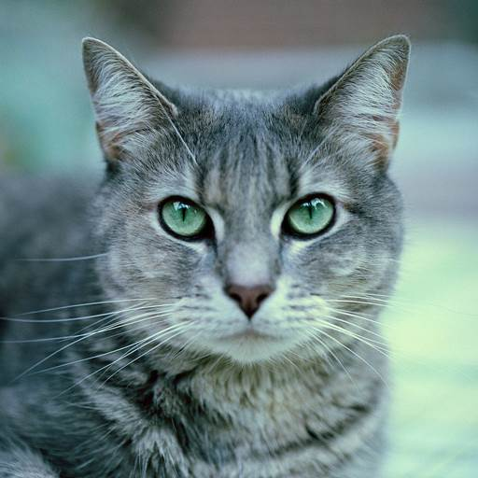
1.1 人工知能・機械学習・深層学習
深層学習とは
  多層に非線形変換を重ねる手法による機械学習
    特徴抽出処理も学習対象とすることができる点が特長
    問題に適した表現を学習しているという解釈も可能
    音声・画像・自然言語の認識問題で高い性能を示す
...
入力層
中間層
出力層

Slide 5

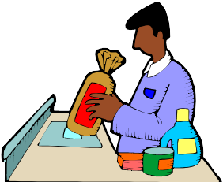
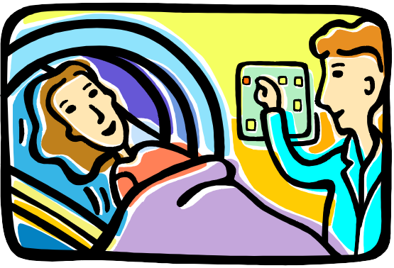
1.2 機械学習とは何か
機械学習の位置づけ
数値データ
(134.1, 34.6, 12.9)
(135.5, 30.1, 43.0)
...
カテゴリデータ
(パン、ハム)
(パン、牛乳、バター)
...
混合したデータ
(男, 28, 178, 75, yes)
(女, 68, 165, 44, no)
...
機械学習
規則
関数
分類

Slide 6
1.2 機械学習とは何か
機械学習とは
  機械学習は、適切にタスクを遂行する適切なモデルを、適切な特徴から構築すること[Flach 2012]
タスク
実世界のデータ
特徴抽出
入力データ
モデル
出力
学習データ
学習
アルゴリズム
汎化能力が重要
学習問題

Slide 7

1.2 機械学習とは何か
ビッグデータ活用の古典的事例
  紙おむつとビール
!
ビール
特売
紙おむつ

Slide 8
1.2 機械学習とは何か
機械学習が活用された近年の事例
  IBM社Watson
    2011年 米クイズ番組 Jeopardy! で人間のチャンピオンをやぶり優勝
    2016年 2000万件以上の癌に関する論文を学習し、医師が診断できなかった特殊な白血病の発症を見抜く
  Google社
    2016年頃、音声認識・機械翻訳の性能が飛躍的に向上
    240万kmを越える自動運転車の公道実走試験実施
    2017年AlphaGoが世界トップ棋士に三戦全勝

Slide 9
1.3 機械学習の分類
機械学習
教師あり学習
教師なし学習
中間的学習
識別
回帰
モデル推定
パターン
マイニング
半教師あり学習
強化学習

Slide 10


1.3.1 教師あり学習
教師あり学習のデータ
  特徴ベクトル x と正解情報 y のペア
  特徴ベクトルは次元数 d の固定長ベクトル
  特徴ベクトルの各要素は数値またはカテゴリ
    カテゴリデータの例：性別、職業、天候、etc.
  正解情報の型によって問題が分かれる
    カテゴリデータ：識別
    数値データ：回帰

Slide 11
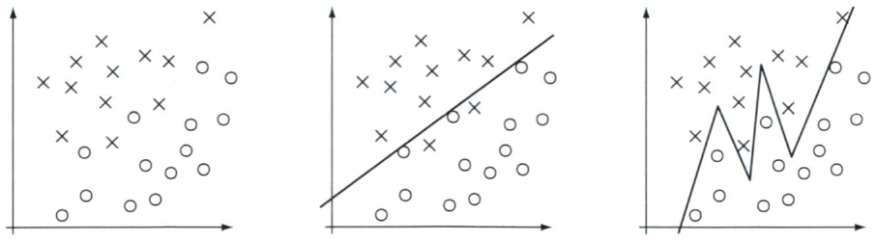
1.3.1 教師あり学習
識別
  正解情報がカテゴリデータ
  未知データに対する誤りが最小となるような特徴空間上の識別面を求める
(a) 入力が2次元数値
ベクトルの識別問題
(b) 学習結果1
(c) 学習結果2
一般化という視点でどちらが適しているか

Slide 12
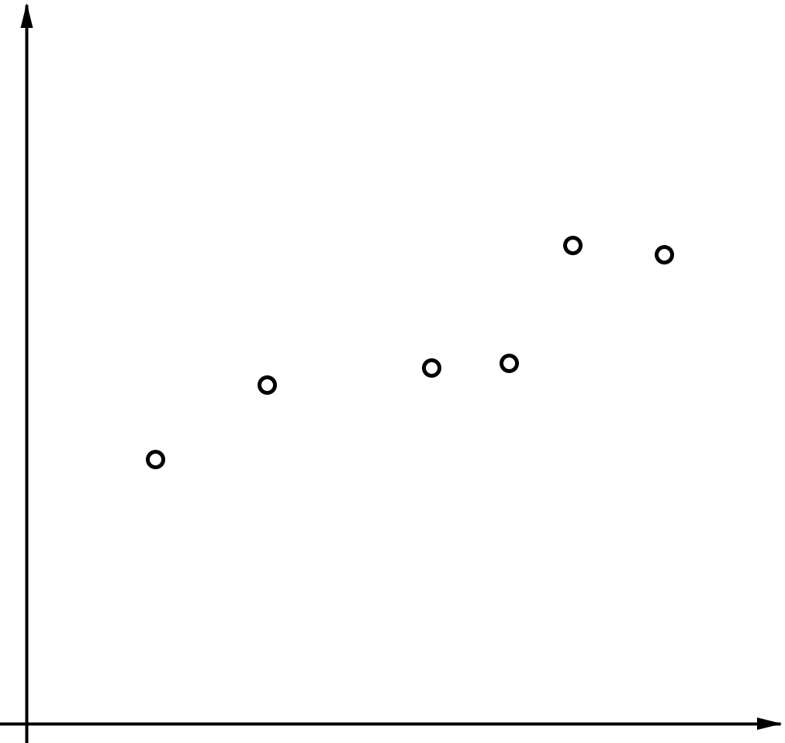
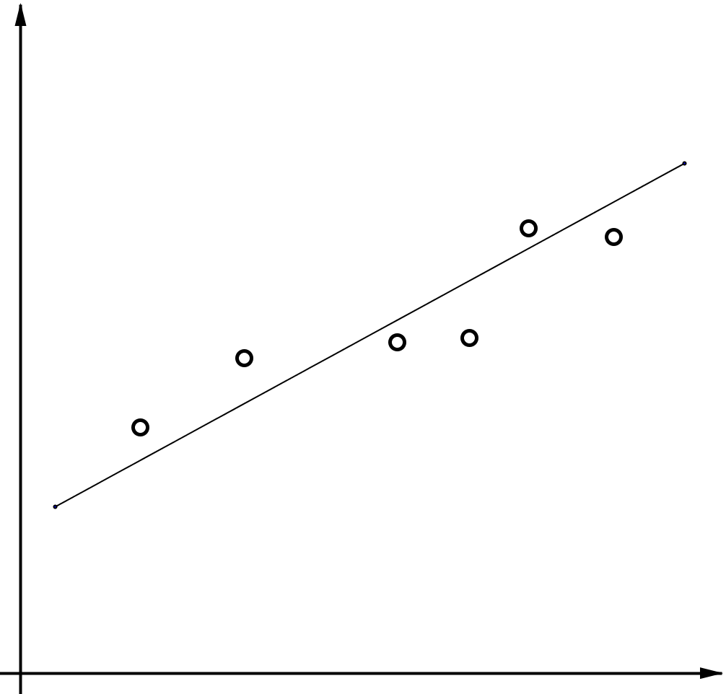

1.3.1 教師あり学習
回帰
  正解情報が数値データ
  汎化誤差が最小となるような近似関数を求める
売
上
高
売
上
高
売
上
高
平均気温
平均気温
平均気温
(a)過去の平均気温と
売上高の関係
(b)1次式による回帰
(c)高次の式による回帰
一般化という視点でどちらが適しているか

Slide 13

1.3.2 教師なし学習
教師なし学習のデータ
  特徴ベクトル x のみ
  特徴ベクトルは次元数 d の固定長ベクトル
  基本的にデータに潜む規則性を学習
  規則がカバーする範囲によって問題が分かれる
    データ全体をカバー：モデル推定
    頻出する傾向を発見：パターンマイニング

Slide 14
1.3.2 教師なし学習
モデル推定
  データを生じさせたクラスを推定
  特徴ベクトルは主として数値データ
クラスA
クラスB

Slide 15
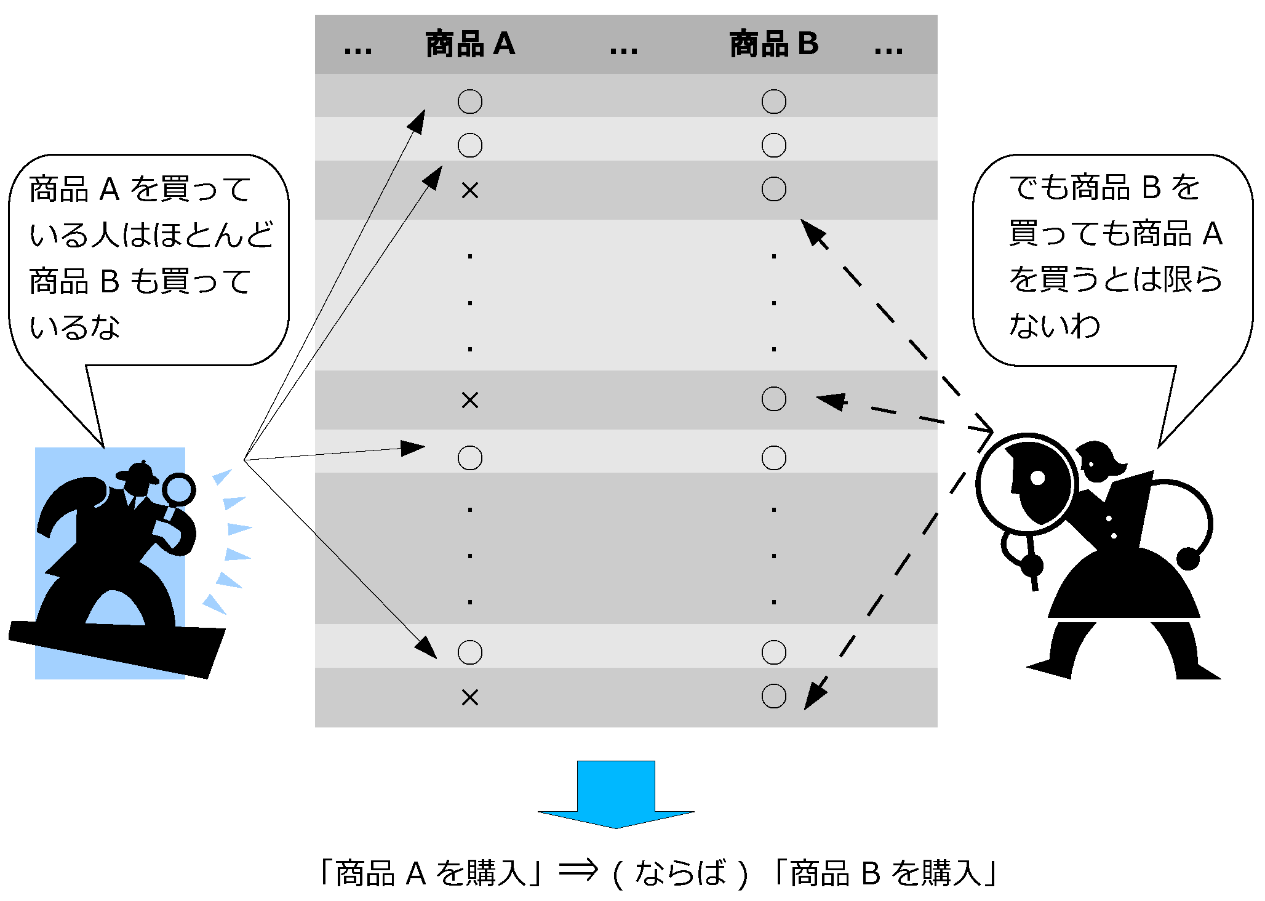
1.3.2 教師なし学習
パターンマイニング
  頻出項目や隠れた規則性を発掘
  特徴ベクトルは主としてカテゴリデータ

Slide 16
1.3.3 中間的学習
データが正解付き／なしの組み合わせ
  半教師あり学習に適した状況
    正解付きの少量のデータ
    正解なしの大量のデータ
  強化学習
    正解情報が、ときどき報酬という形式で与えられる

Slide 17
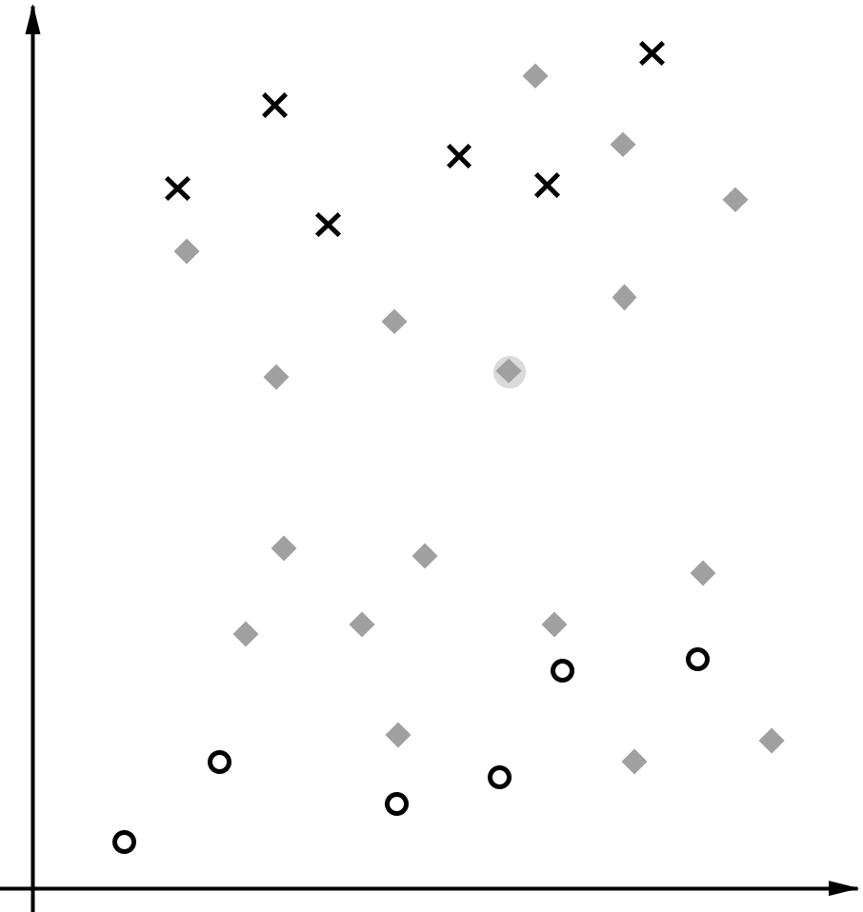
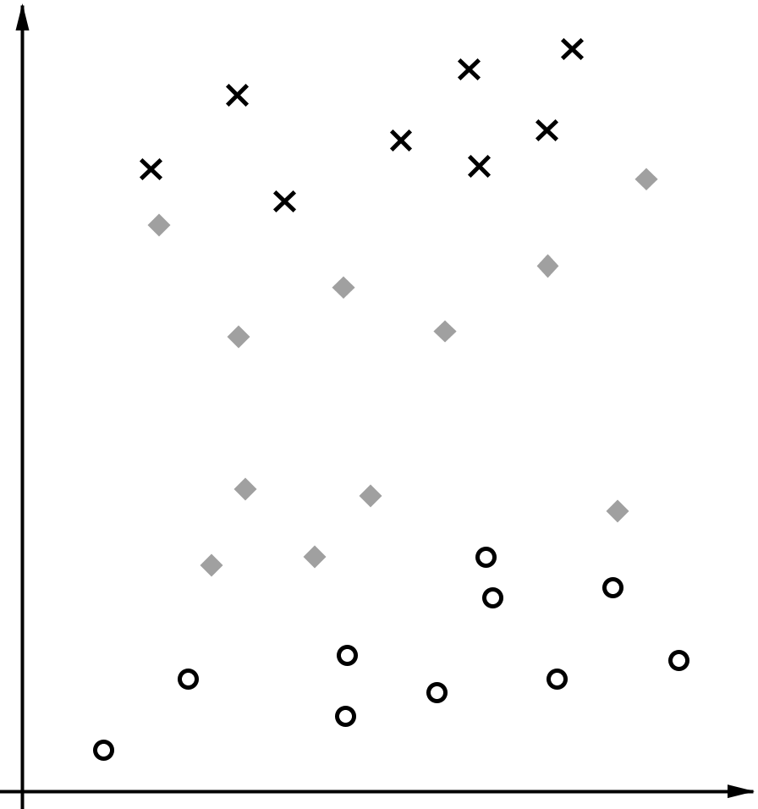
1.3.3 中間的学習
半教師あり学習
  繰り返しによる学習データの増加
...
識別器を構成
同じ手順の
繰り返し
確信度の高い識別
結果をラベル付き
データとみなす
○×: 正解付けされたデータ
◆ : 正解付けされていないデータ

Slide 18


1.3.3 中間的学習
強化学習
  教師信号が、間接的に、ときどき、確率的に与えられる
壁
壁

Slide 19
まとめ
人工知能 ⊃ 機械学習 ⊃ 深層学習
機械学習とは
  適切にタスクを遂行する適切なモデルを、適切な特徴から構築すること
機械学習の分類
  教師あり・教師なし・中間的

